Slide 1
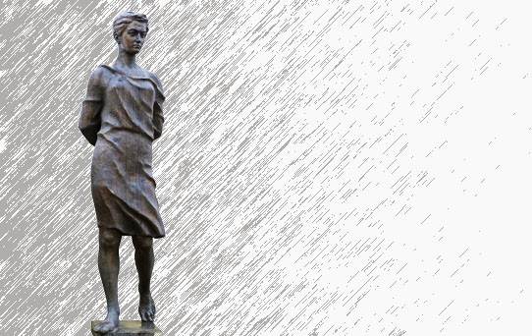
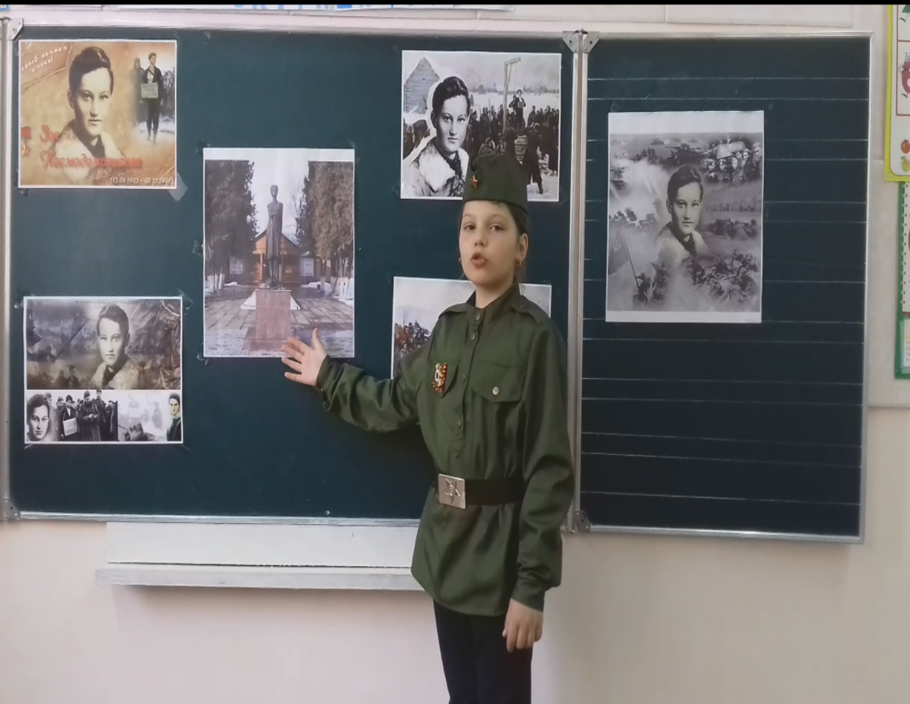
Зоя,отважная Зоя,
Стою у памятника я твоего.
Стою и размышляю наедине с собою:
-Смогла ли я как ты тогда,
В суровый сорок первый?-
Смогла бы ? Да! Смогла бы?Да!
Сто тысяч раз я повторю!
Иначе жить я не смогу!

